Slide 1


Slide 2
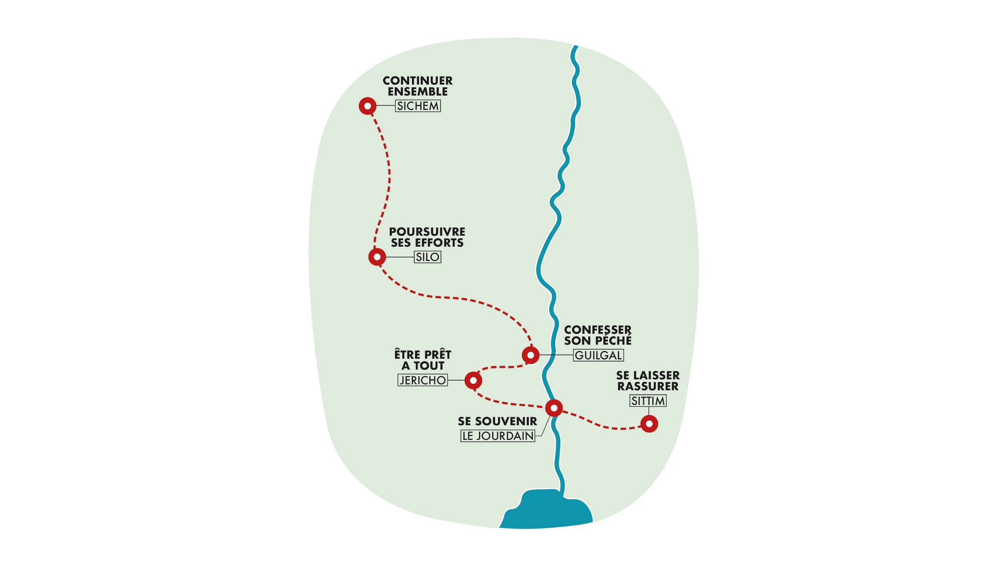

Slide 3
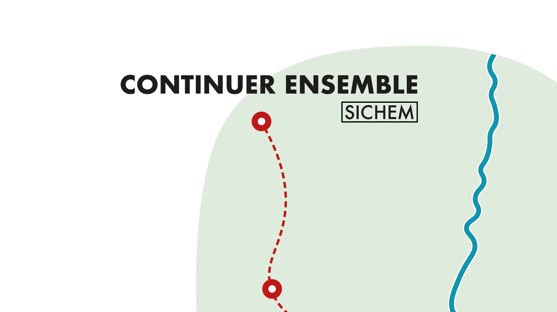

Slide 4

Quelle place donnez-vous aux autres dans votre cheminement spirituels ?

Slide 6
Ensemble car nous aimons Dieu (et les autres) - Chap 22

Slide 7
Ensemble car nous aimons Dieu (et les autres) - Chap 22
→ Aimer le Seigneur (22.1-8)

Slide 8
Ensemble car nous aimons Dieu (et les autres) - Chap 22
→ Aimer le Seigneur (22.1-8)
→ Vivre l’amour (22.9-34)

Slide 9

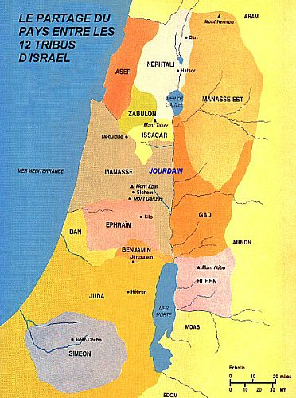

Slide 10
Ensemble car nous aimons Dieu (et les autres) - Chap 22
→ Aimer le Seigneur
→ Vivre l’amour

Slide 11
Ensemble car nous appartenons à Dieu - Chap 23 et 24

Slide 12
Ensemble car nous appartenons à Dieu - Chap 23 et 24
→ Sauvés ensemble (24.2-13)

Slide 13
« Nous tous aussi, nous étions de leur nombre, et nous vivions autrefois selon les convoitises de notre chair, accomplissant les volontés de la chair et de nos pensées, et nous étions par nature des enfants de colère, comme les autres. Mais Dieu, qui est riche en miséricorde, à cause du grand amour dont il nous a aimés, nous qui étions morts par nos offenses, nous a rendus vivants avec Christ (c’est par grâce que vous êtes sauvés) ; il nous a ressuscités ensemble, et nous a fait asseoir ensemble dans les lieux célestes, en Jésus-Christ, afin de montrer dans les siècles à venir l’infinie richesse de sa grâce par sa bonté envers nous en Jésus-Christ ».
Ephésiens 2.4-7

Slide 14
Ensemble car nous appartenons à Dieu - Chap 23 et 24
→ Sauvés ensemble (24.2-13)
→ A Dieu seulement (23.1-12)

Slide 15
Ensemble car nous appartenons à Dieu - Chap 23 et 24
→ Sauvés ensemble (24.2-13)
→ A Dieu seulement (23.1-12)
→ Engagés avec Dieu (24.14-24)

Slide 16
Ensemble car nous appartenons à Dieu - Chap 23 et 24
→ Sauvés ensemble (24.2-13)
→ A Dieu seulement (23.1-12)
→ Engagés avec Dieu (24.14-24)

Slide 17
Comment vous assurer de ne pas être pas un soufflé qui dégonfle ?
Comment faire pour que ce que vous avez vécu cette semaine fasse des racines et ne soit pas emporté par le vent ?

Slide 18
CONCLUSION

